Slide 1
カートの位置 x(t)
カートの速度 v(t)
Q(s,右に押す)
…
…
棒の角度 θ(t)
Q(s,左に押す)
棒の角速度 ω(t)

Slide 2
活性化関数SoftMax
カートの位置 x(t)
p(s,右に押す)
カートの速度 v(t)
…
p(s,左に押す)
棒の角度 θ(t)
V(s)
棒の角速度 ω(t)
活性化関数
Linear
活性化関数
RELU

Slide 3
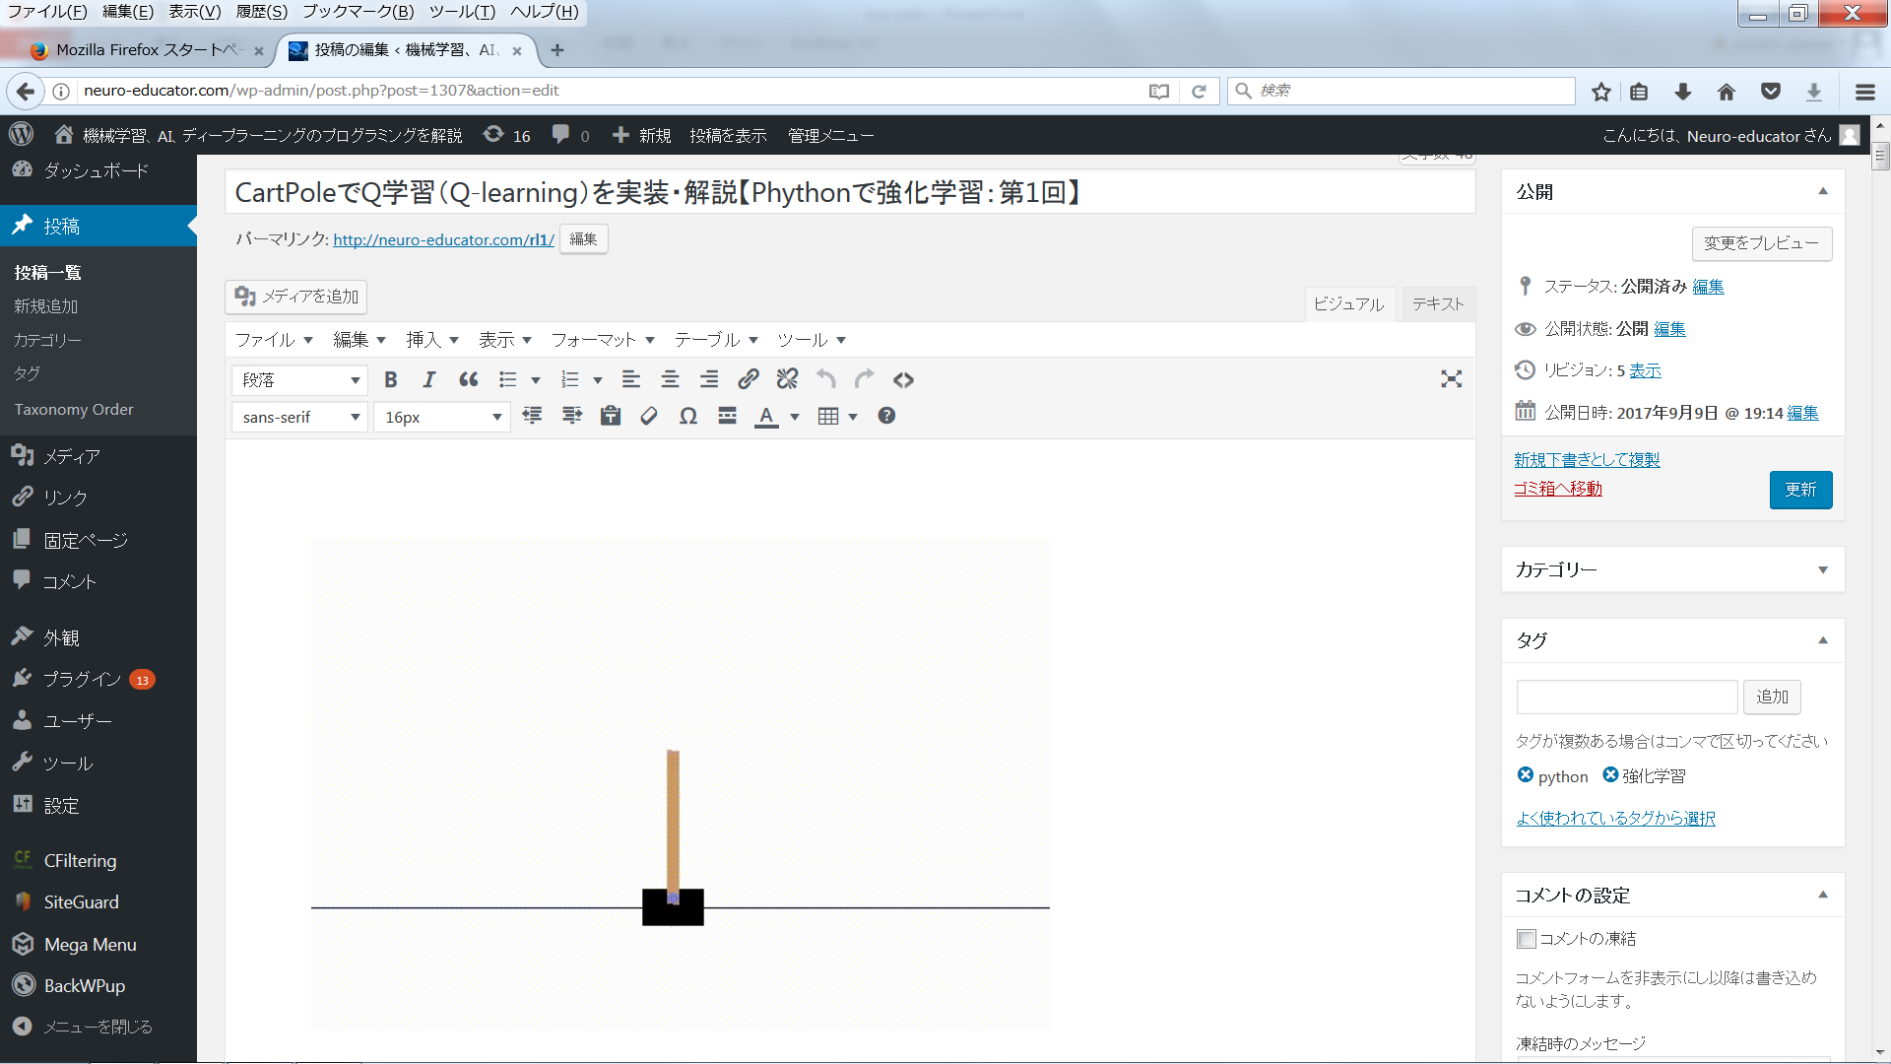
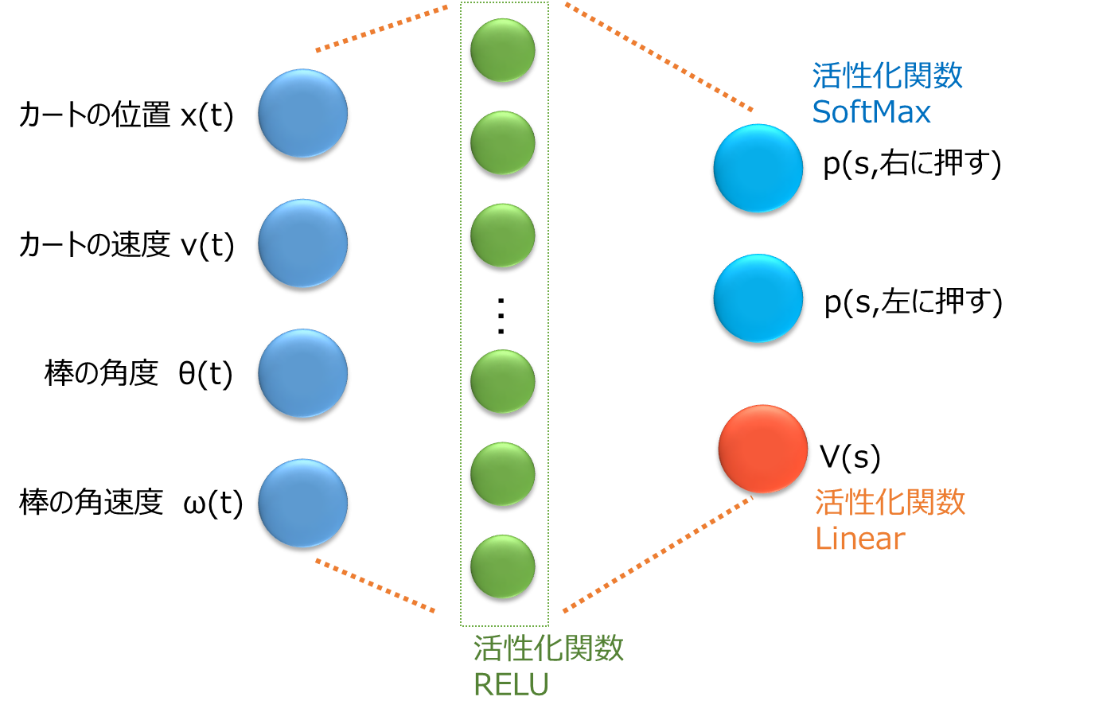
Pythonで機械学習
[2]DQN、DDQN
強化学習
1. スレッドはParameter Serverからネットワークの重みをコピーする
2. スレッドのAgentは自分のネットワークにsを入力して、aを得る
3. aを実行し、r(t)とs_を得る
4. (s，a,r,s_)をスレッドのメモリに格納する
5. 2〜4を繰り返す(各スレッドでTmaxステップ経過もしくは、終端に達するまで)
6. 経験が十分に溜まったら、自分スレッドのメモリの内容を利用して、ネットワークの重みを更新させる方向gradを求める
4. gradをParameter Serverに渡す
5. Parameter Serverはgradの方向にParameter Serverのネットワークを更新する
6. 1.へ戻る

Slide 4
Parameter Server
Δw = gard__{WorkerThread}
w__{ParameterServer}
Δw = gard__{WorkerThread}
w__{ParameterServer}
Worker Thread
Worker Thread
…
1. スレッドはParameter Serverからネットワークの重みをコピーする
2. スレッドのAgentは自分のネットワークにsを入力して、aを得る
3. aを実行し、r(t) とs_を得る
4. (s，a, r, s_) をスレッドのメモリに格納する
5. 2〜4を繰り返す(Tmaxステップ経過もしくは、終端に達するまで)
6. 経験が十分に溜まったら、自分スレッドのメモリの内容を利用して、ネットワークの重みを更新させる方向gradを求める
4. gradをParameter Serverに渡す
5. ParameterServerはgrad方向にParameter Serverのネットワークを更新
6. 1.へ戻る

Slide 5
Parameter Server
Δw = gard__{WorkerThread}
w__{ParameterServer}
w__{ParameterServer}
Worker Thread：run()
Worker Thread
Environment： ：run()
Actor：act()
LocalBrain
Δw = gard__{WorkerThread}
…

Slide 6
カートの位置 x(t)
V(s)
Q(s,右に押す)
カートの速度 v(t)
…
…
A(s,右に押す)
Q(s,左に押す)
棒の角度 θ(t)
A(s,左に押す)
棒の角速度 ω(t)

Slide 7
t=0
t=1
t=2
t=3
t=N
s(t), a(t), r(t), s(t+1), a(t+1)
s(t), a(t), r(t), s(t+1), a(t+1)
s(t), a(t), r(t), s(t+1), a(t+1)
s(t), a(t), r(t), s(t+1), a(t+1)
…
s(t), a(t), r(t), s(t+1), a(t+1)
t=0
t=1
t=2
t=3
t=N
TD誤差(t)
TD誤差(t)
TD誤差(t)
TD誤差(t)
…
TD誤差(t)
t=0
t=1
t=2
t=3
t=N
Abs[TD誤差(t)]
…
Abs[TD誤差(t)]
Abs[TD誤差(t)]
Abs[TD誤差(t)]
Abs[TD誤差(t)]
0
sum_absolute_TDerror
バッチ処理数だけ、
0からsum_absolute_Tderrorの範囲で
一様乱数を生成
その結果、t=0, t=1(3つ), t=3(2つ), t=N をバッチ処理に使用する

